Slide 1
Projet longue durée MARS
Tâche 1
Justin KANCEL – Quentin SCHROTER – Mathieu ROLLET
Samuel TOKO – Milly VAILLANT

Slide 2
Découpage MCD

Slide 3
Diagramme Activité Vue 360°

Slide 4
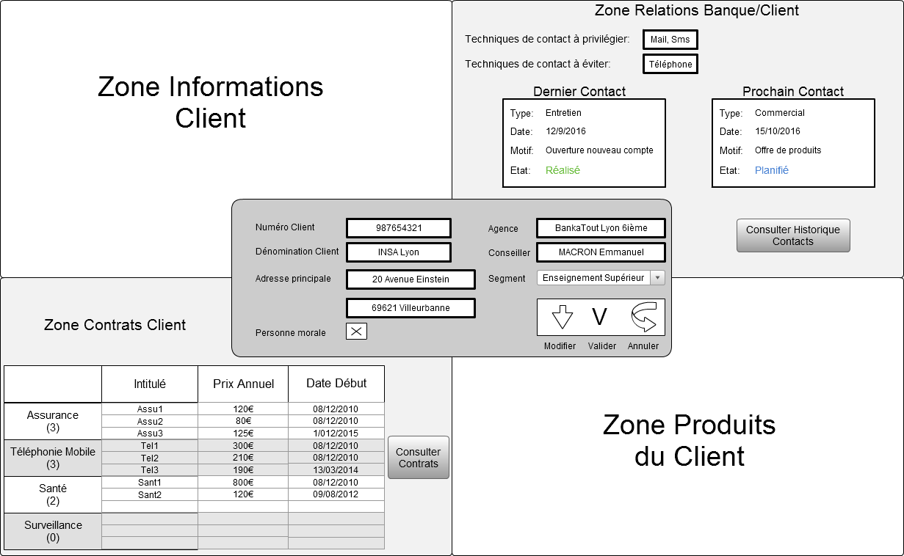
IHM VUE 360°

Slide 5
SM Vue 360°

Slide 6
DA Contacts

Slide 7
Sm entête

Slide 8
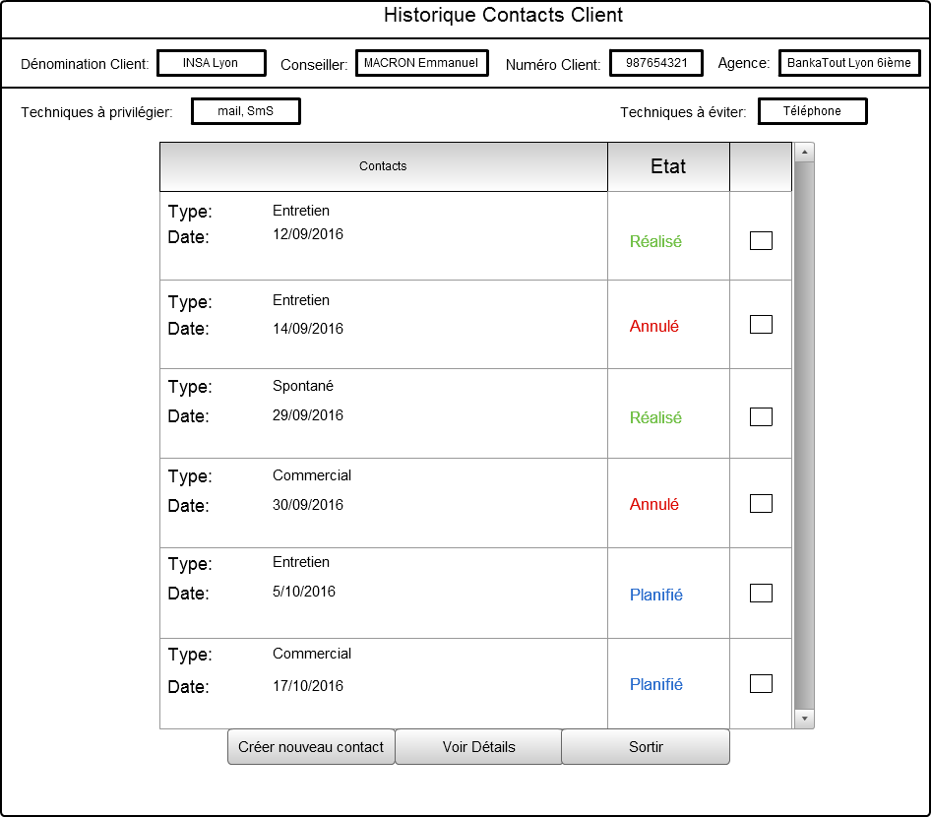
Historique contacts

Slide 9
SM historique

Slide 10
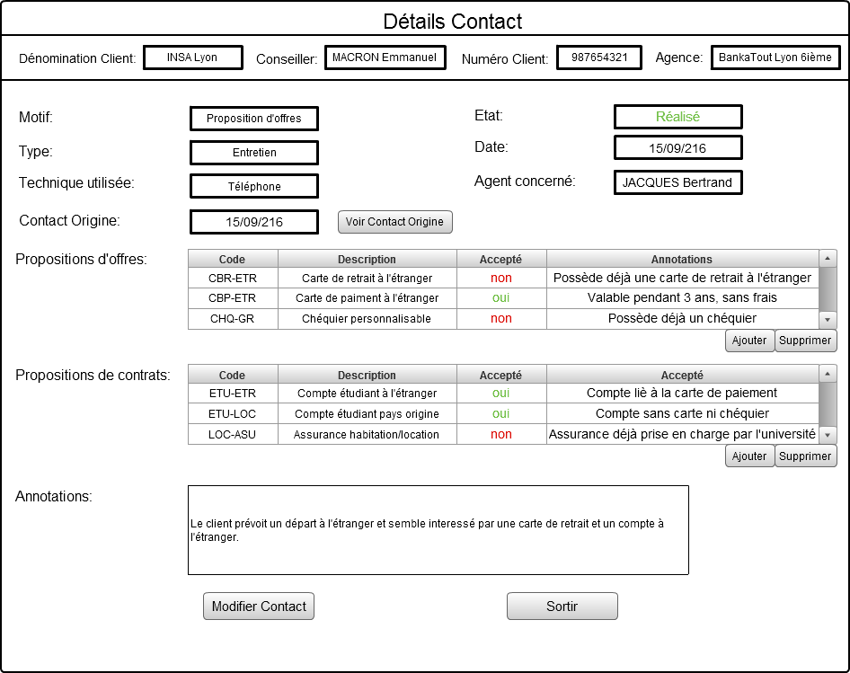
IHM Détail Contact

Slide 11
SM détails contact

Slide 12
SM Modifier contact

Slide 13
SM créer contact

Slide 14
Sm catalogue des propositions

Slide 15
DA contrats

Slide 16
IHM Contrats

Slide 17
sm

Slide 18
IHM catalogue des propositions

Slide 19
Sm …

Slide 20
Architecture technique

Slide 21
conclusion

